Slide 1
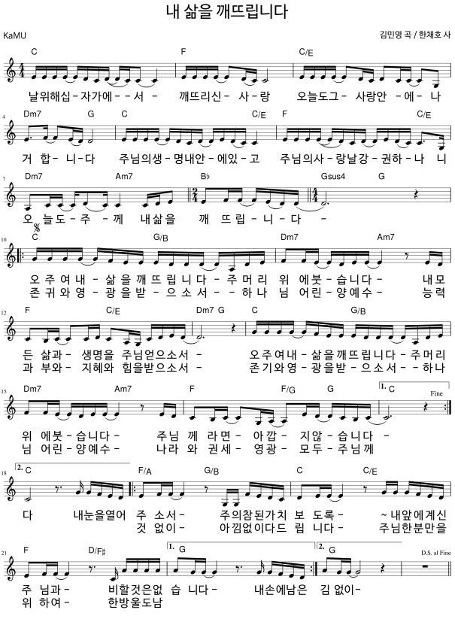
2024. 1. 21
간주 후
후렴

